Slide 1
PRESENTACIÓN FINAL CAPSTONE
PROYECTO ‘‘MY WALKER’’

Slide 2
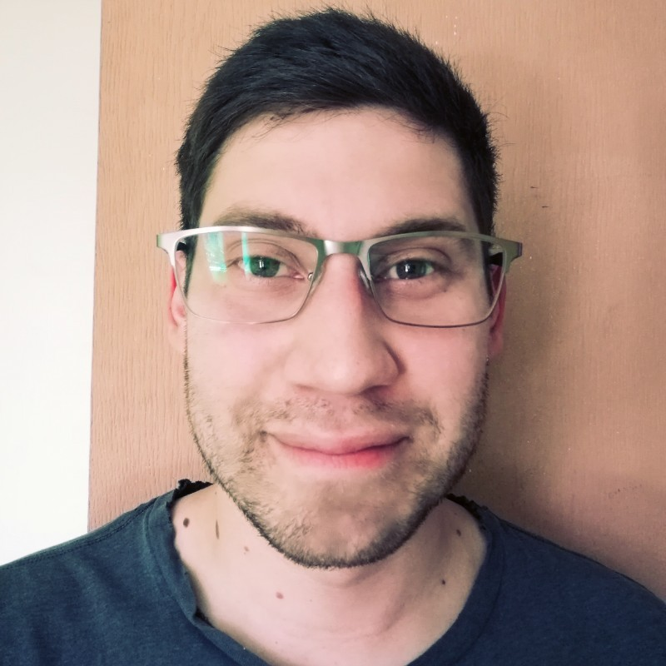
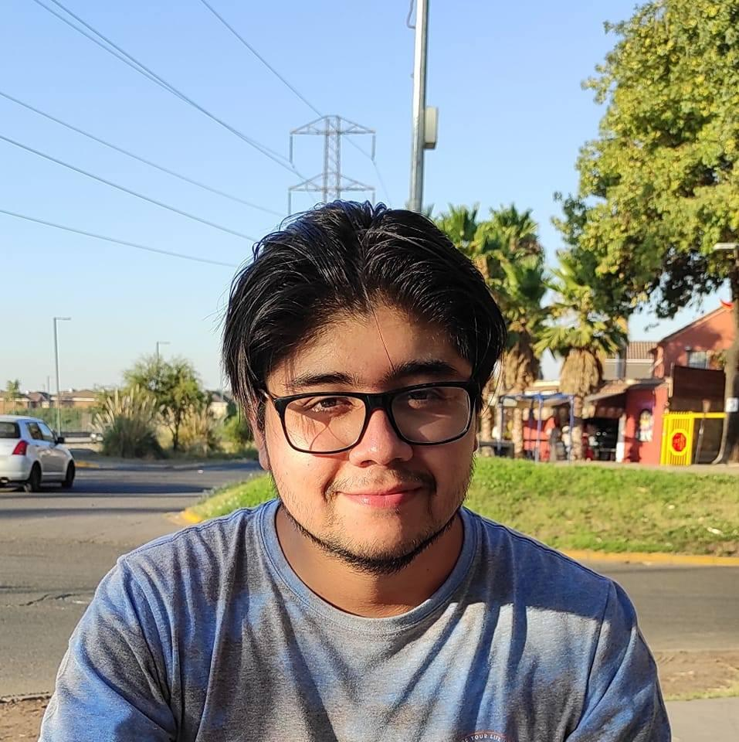
PROYECTO “MY WALKER”
Diego Bulnes
QA / Analista / Arquitecto
Funciones desempeñadas
Análisis de requerimientos
Diseño y ejecución de casos de prueba
Gestión de cambios y diseño de soluciones
Diseño de arquitectura empleada
Aseguramiento de calidad y gestión de riesgos
INTEGRANTES DEL PROYECTO
Rodrigo Durán
Gerente Proyecto / Desarrollador
Funciones desempeñadas
Planificación del proyecto
Gestión de equipos y de recursos
Cierre de proyecto
Diseño de software
Desarrollo y programación

Slide 3
PROYECTO “MY WALKER”
DESCRIPCIÓN DEL PROYECTO
Problema o dolor
Una empresa distribuidora de licores realiza canjes de productos manualmente por medio de una plantilla excel. Generando atrasos, poca trasparencia y poco intuitivo.
Propuesta de solución
Un sistema automatizado de canje de productos para facilitar experiencia a los usuarios y otras aplicaciones de obtención de productos.

Slide 4
PROYECTO “MY WALKER”
Objetivo General
Optimizar y agilizar el proceso de canje de productos para los usuarios, mejorando la experiencia de compra o intercambio mediante un sistema automatizado que sea fácil de usar, eficiente y accesible.
Objetivos Específicos
Optimizar el proceso de canje de los productos
Minimizar errores en el registro de los productos
Promocionar ciertos productos según época o necesidades internas
Fomentar la motivación y competencia sana en los empleados con las subastas y sorteos

Slide 5
PROYECTO “MY WALKER”
Alcances y limitaciones del proyecto
Automatización del proceso de canje
Implementación de sorteos y subastas
Integración con inventarios
Interfaz intuitiva
Seguridad y control de acceso
El uso de un servidor local
Ausencia de herramientas avanzadas o de pago
Recursos limitados
La aplicación de subasta no usa tiempo real
Conexión a internet limitada

Slide 6
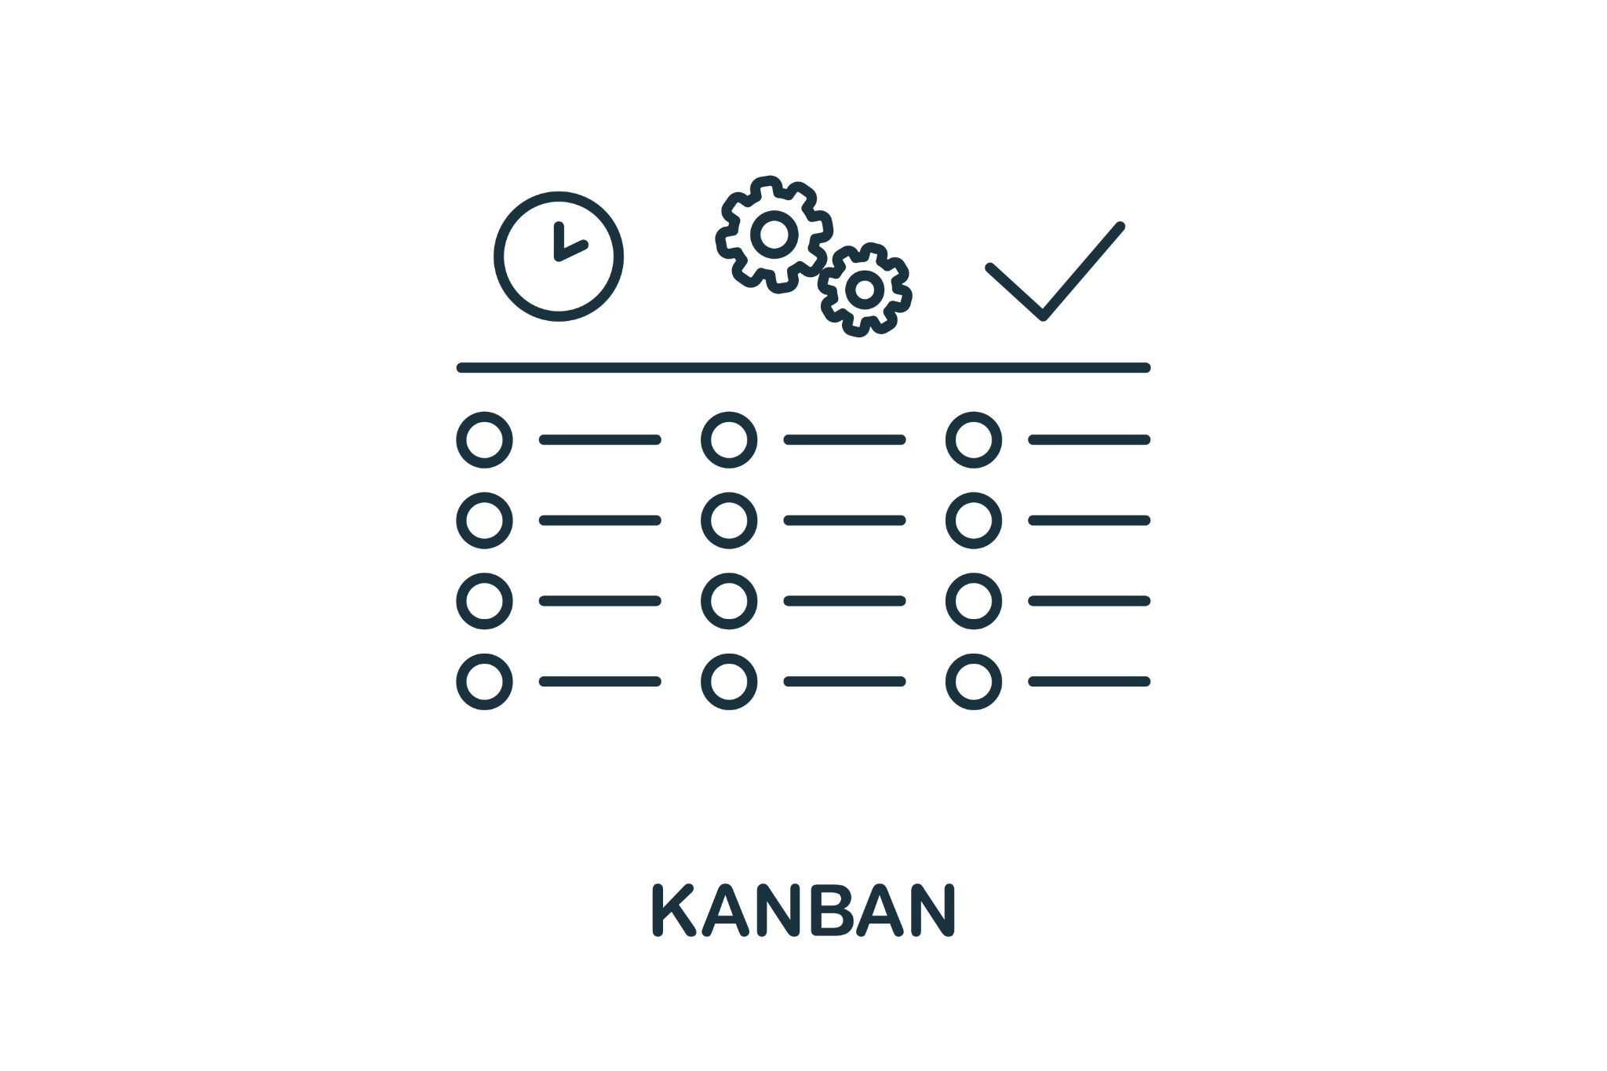
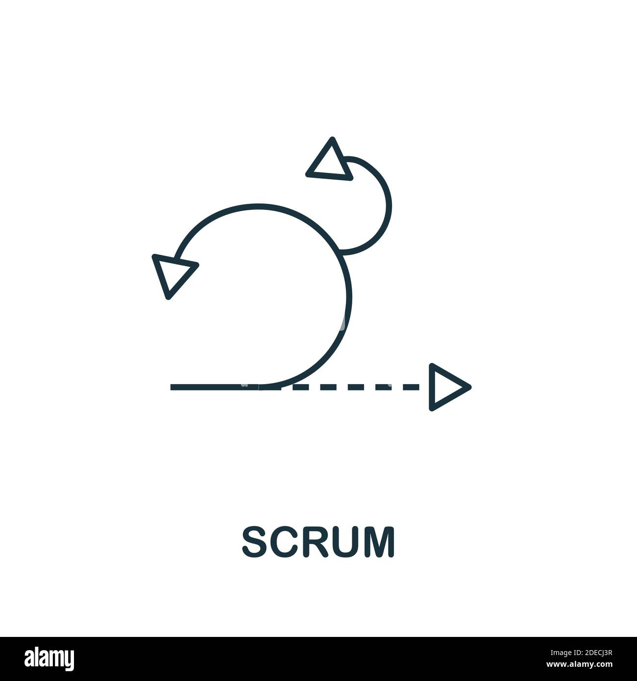
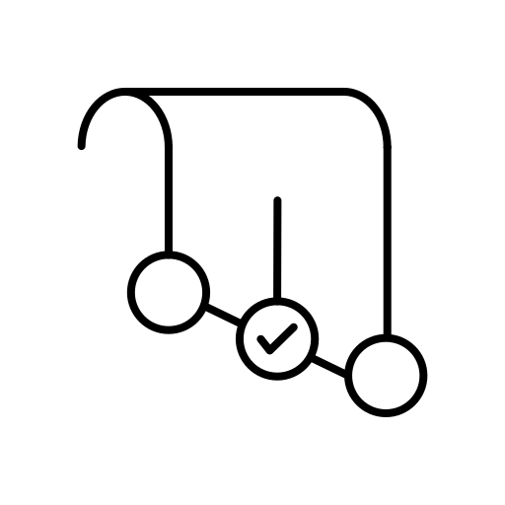
PROYECTO “MY WALKER”
Metodología de trabajo para el desarrollo del proyecto
Para el desarrollo del proyecto, utilizamos una metodología híbrida entre ágil Scrum y tradicional, para garantizar una gestión eficiente y flexible en el desarrollo del sistema web.
CASCADA

Slide 7
Cronograma para el desarrollo del proyecto

Slide 8
 |  |  | FASE 1 |  |  |  |  |  |  |  | FASE 2 |  |  |  |  |  |  |  |  |  |  |  |  |  |  |  |  |  |  |  |  |  | FASE 3
Actividades |  | Responsable | Sem 1 |  | Sem 2 |  | Sem 3 |  | Sem 4 |  | Sem 5 |  | Sem 6 |  | Sem 7 |  | Sem 8 |  | Sem 9 |  | Sem 10 |  | Sem 11 |  | Sem 12 |  | Sem 13 |  | Sem 14 |  | Sem 15 |  | Sem 16 |  | Sem 17
Concepción
Definición del proyecto |  | Diego Bulnes
Creación del EDT |  | Rodrigo Durán
Cronograma |  | Diego Bulnes
Arquitectura |  | Diego Bulnes
Producto
Versión 1
Crear Base de Datos |  | Rodrigo Durán
Control de acceso |  | Rodrigo Durán
Catálogo de productos |  | Diego Bulnes
Gestión de stock |  | Rodrigo Durán
Versión 2
Gestión de puntos |  | Rodrigo Durán
Módulo de canje |  | Rodrigo Durán
Factura |  | Rodrigo Durán
Versión 3
Módulo de subasta |  | Rodrigo Durán
Módulo de sorteo |  | Rodrigo Durán
Servicio de correo |  | Rodrigo Durán
Diseño interfaces |  | Diego Bulnes
Gerencia de proyectos
Acta de Constitución |  | Rodrigo Durán
Plan de riesgos |  | Diego Bulnes
Plan de costos |  | Diego Bulnes
Pruebas |  | Diego Bulnes
Seguimiento y control |  | Diego Bulnes
Cierre |  | Rodrigo Durán

Slide 9
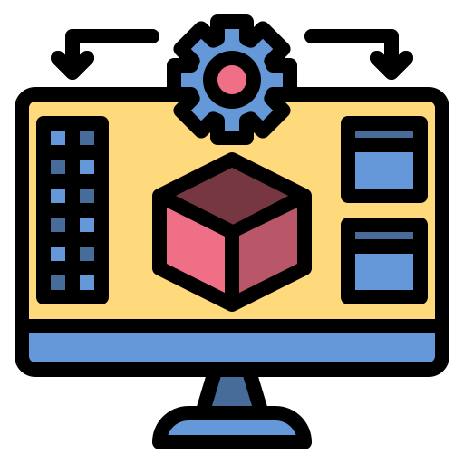
PROYECTO “MY WALKER”
Arquitectura del software

Slide 10
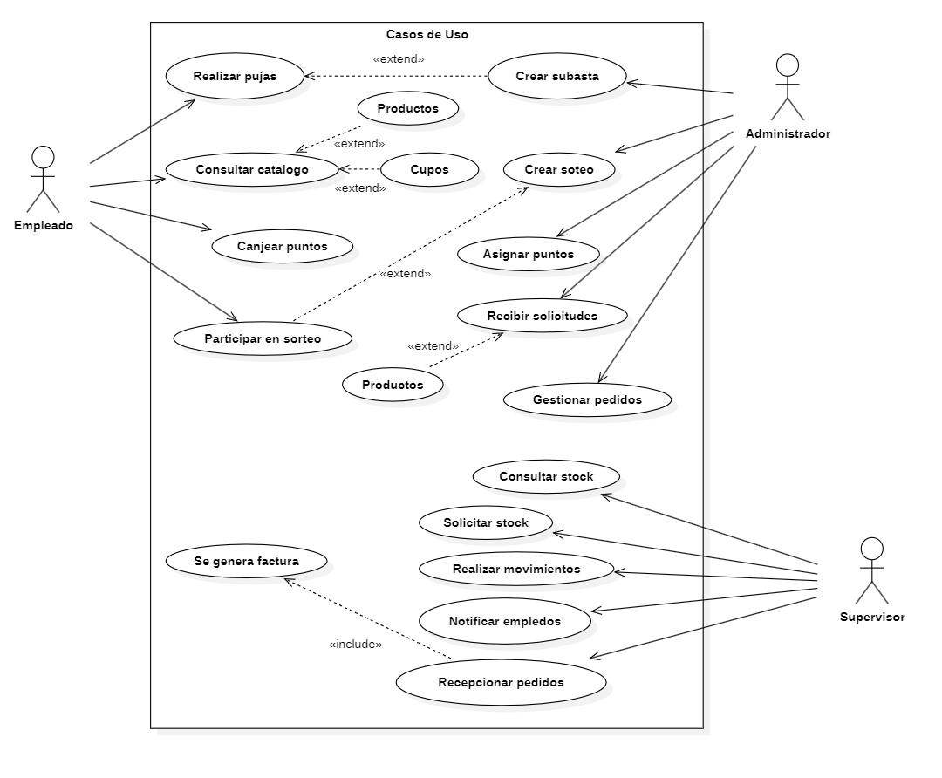
Vista de escenarios
Diagrama de casos de uso

Slide 11
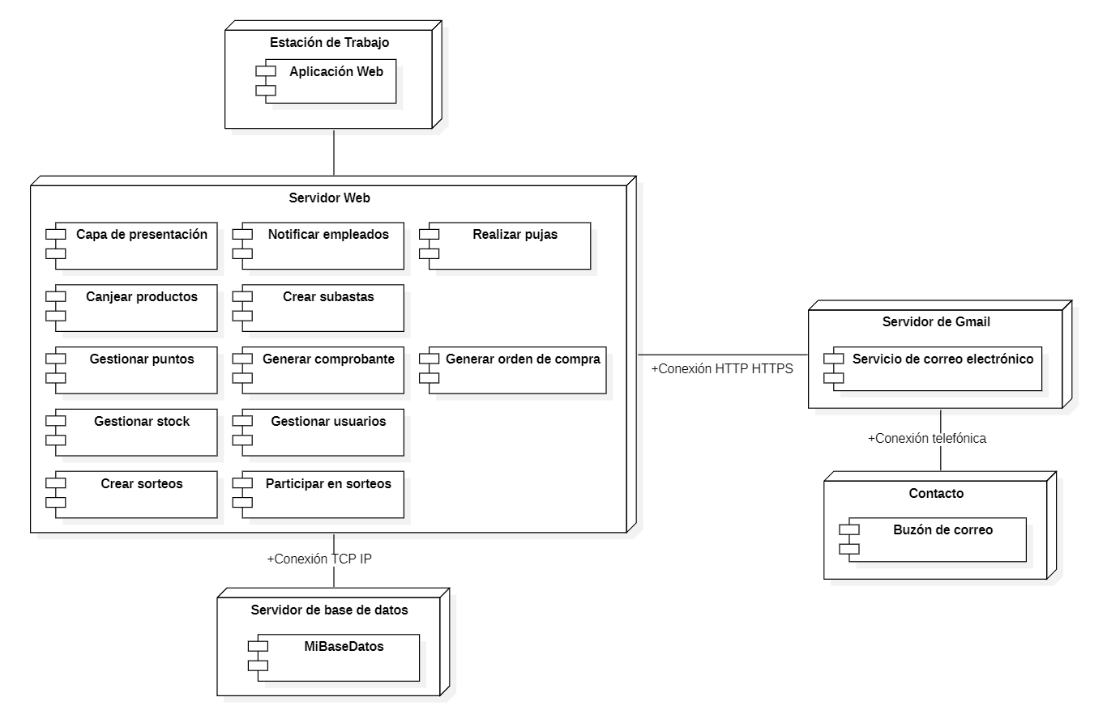
Aplicación Web
Vista física
Diagrama de despliegue
Capa de presentación
Notificar empleados
Realizar pujas
Canjear productos
Crear subasta
Gestionar puntos
Generar comprobante
Generar orden de compra
Servicio de correo electrónico
Gestionar stock
Gestionar usuarios
Crear sorteos
Participar en sorteos
Buzón de correo
SQLite

Slide 12
Modelo de datos
Modelo Entidad Relación

Slide 13
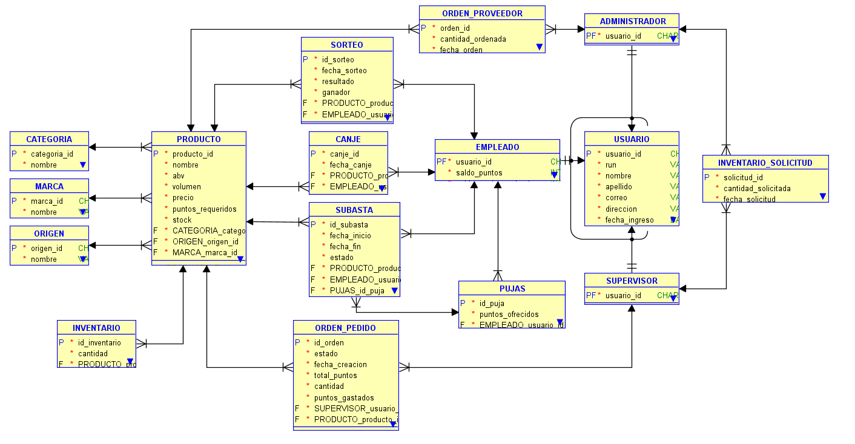
Modelo Entidad-Relación

Slide 14







PROYECTO “MY WALKER”
Tecnologías utilizadas

Slide 15
PROYECTO “MY WALKER”
Resultados obtenidos
Los requisitos funcionales están completamente logrados.
El uso de servicios externos como Gmail para la notificación a los empleados.
Los objetivos se cumplieron en los plazos definidos en la carta Gantt.
Los cambios de alcance también se lograron cumplir.

Slide 16
PROYECTO “MY WALKER”
Obstáculos presentados durante el desarrollo
Cambios en los alcances para desarrollar un proyecto más robusto
Búsqueda de información para complementar la realización de las aplicaciones
Limitaciones técnicas al implementar el proyecto

Slide 17
PROYECTO “MY WALKER”
DEMOSTRACIÓN DEL RESULTADO DEL PROYECTO
*Exposición del sistema

Slide 18
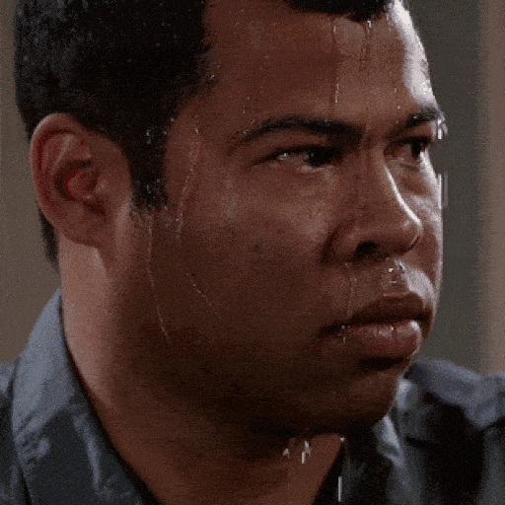
PROYECTO “MY WALKER”
PREGUNTAS DE LA COMISIÓN

